Slide 1
3
Müminler İyiliği Emreder, Kötülüğü Engellerler
Kötülüklere karşı neden duyarsız kalmamalıyız?
Kötü davranış yapana tek mi zarar verir?
Başkalarına da zarar verir mi?

Slide 2
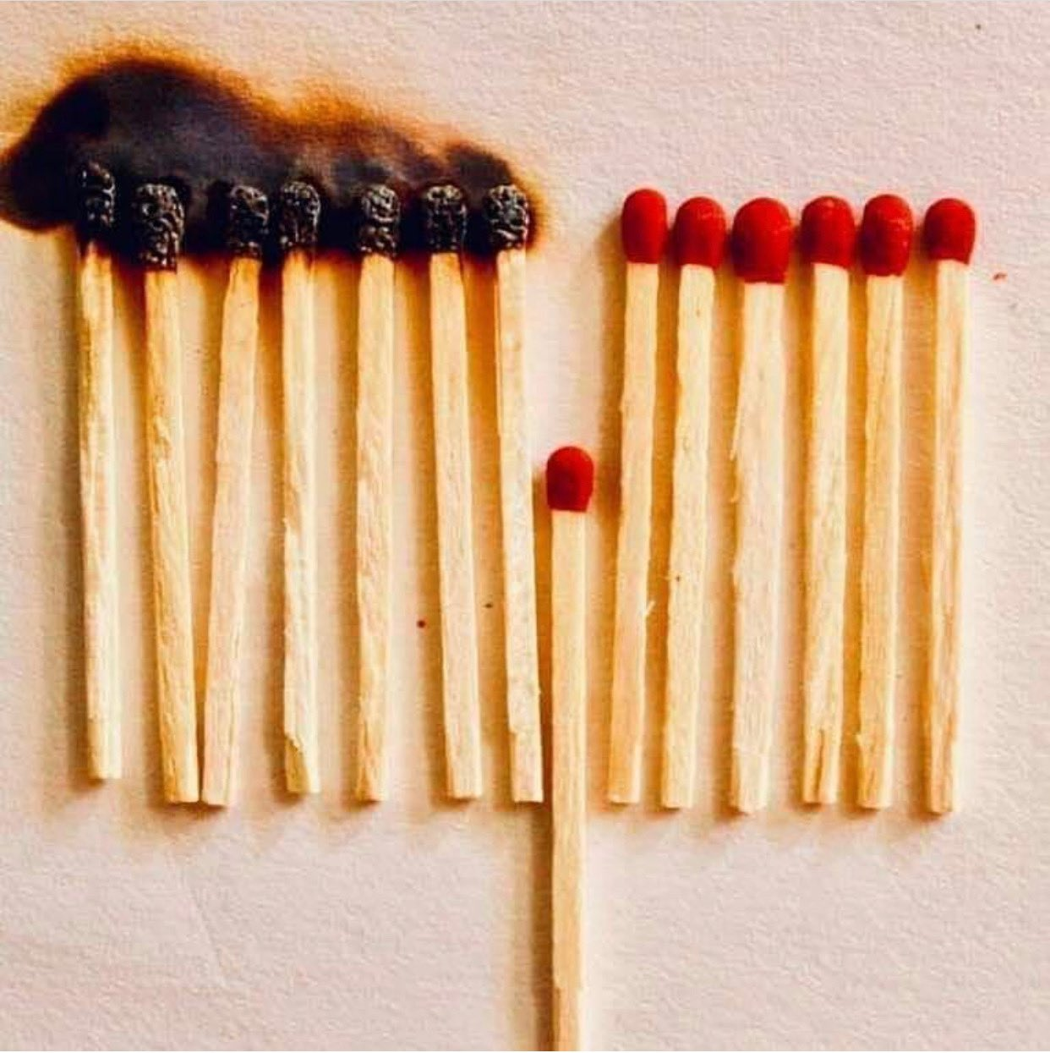
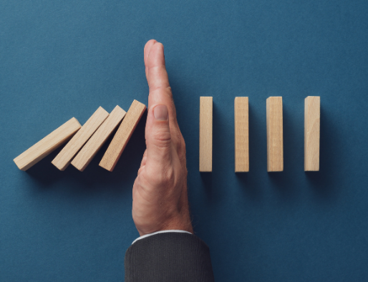
Görsellerde verilmek istenilen mesajlar nelerdir? Yorumlayalım.

Slide 3
Müslümanların temel özelliklerinden biri de iyi davranışları desteklemek, kötü davranışlara karşı durmak, engel olmaktır.
“Emr-i bil ma’ruf” ve nehy-i anil münker”
İyiliği emretmek ve kötülüğe engel olmak

Slide 4
Emr-i bil ma’ruf” ve nehy-i anil münker
Maruf
Münker
İyilik
İslam’a uygun güzel, yararlı davranışlar
Kötülük
İslam’a uygun olmayan zararlı, kötü davranışlar

Slide 5
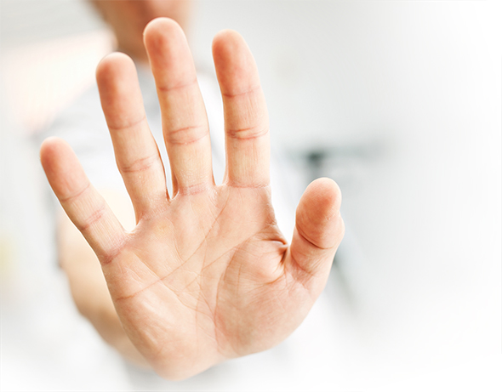
“Kim kötü ve çirkin bir iş görürse onu eliyle düzeltsin; eğer buna gücü yetmiyorsa diliyle düzeltsin, buna da gücü yetmezse kalben karşı koysun. Bu da imanın aşağı derecesidir.”
Hz. Muhammed (sav)
Hadise göre kötülüklere karşı nasıl davranmamız gerekiyor?

Slide 6
Örnek olay
Abbasi Halifelerinde Harun Reşit, kendisini sık sık ikaz eden birine:
-Sen kendi işine bak, dermiş. “Her koyun kendi bacağından asılır.”
Bir gün sarayı pis bir koku kaplamış. Sebebini araştırdıklarında, üst kattaki bir odada bacağından asılı bir koyun bulmuşlar.
Bu işi yapanın Halife’yi sık sık uyaran b kişi olduğu ortaya çıkmıştır.
Halife, kendisini sıkıştırdığında:
-Gördüğünüz gibi demiş, “Her koyun kendi bacağından asılır ama etrafı kokuttuğu için, herkesi rahatsız eder.”
Hikayede verilmek istenilen mesaj nedir?

Slide 7
Ayet
“Sizden, hayra çağıran, iyiliği emredip kötülüğü meneden bir topluluk bulunsun. İşte onlar kurtuluşa erenlerdir.”
Âl-i İmrân suresi, 104. ayet
Ayette müminlerin hangi özellikleri vurgulanmıştır?

Slide 8
İyiliğe nasıl destek olalım?
Müminler iyiliği tavsiye edip kötülükten uzaklaştırma görevini yerine getirirken müjdeleyici ve kolaylaştırıcı olmalı, nefret ettirici ve zorlaştırıcı olmamalıdır. İnsanlara karşı tatlı dilli ve merhametli bir üslupla yaklaşmalıdır.

Slide 9
Ey insanlar! Kötülük yapmak isteyenlere engel olunuz. Allah Elçisi’nden (s) duydum; buyurdu ki: “Bir grup insan, denizde bir gemiye bindiler. Yerlerini kura çekerek belirlediler; her birine bir yer düştü. Gemi yolcularından birisi bulunduğu yerden gemiyi delmeye çalıştı. Öteki yolcular ona engel olmaya çalıştılar. O, ‘Burası benim yerim, siz ne karışıyorsunuz?!’ dedi. Eğer ona engel olurlarsa, o da kendileri de kurtulurlar. Kendi başına bırakırlarsa, o da gemidekiler de boğulurlar.
Kaynak: Mustafa Işık, https://dergipark.org.tr/tr/download/article- (20.02.2021file/669037
Verilen bu parçada ana mesaj nedir?

Slide 10
Ey insanlar! Kötülük yapmak isteyenlere engel olunuz. Allah Elçisi’nden (s) duydum; buyurdu ki: “Bir grup insan, denizde bir gemiye bindiler. Yerlerini kura çekerek belirlediler; her birine bir yer düştü. Gemi yolcularından birisi bulunduğu yerden gemiyi delmeye çalıştı. Öteki yolcular ona engel olmaya çalıştılar. O, ‘Burası benim yerim, siz ne karışıyorsunuz?!’ dedi. Eğer ona engel olurlarsa, o da kendileri de kurtulurlar. Kendi başına bırakırlarsa, o da gemidekiler de boğulurlar.
Parça ile ilgili aşağıdaki soruları cevaplayalım.
1
2
3
4
Parçanın başlığı ne olmalıdır?
Gemidekiler, gemiyi delen kişiye neden engel olmalılar?
Siz olsaydınız gemiyi delen kişiye neler söylerdiniz?
Bu olaydaki gemi benzetmesiyle ne anlatılmak isteniyor?

Slide 11
Doğru Yanlış Soruları
1
İyiliği emredip kötülükten sakındırmak sadece bireysel bir görevdir.
D
Y
2
Müminin iyiliği emretmek ve kötülüğü engellemesi emri bil maruf
ve nehyi anil münker olarak adlandırılır.
D
Y
3
Mümin tüm insanlara, hayvanlara, bitkilere, kısacası yaratılan
her varlığa iyilik yapma çabasında olmalıdır.
D
Y
4
Maruf iyilik, münker ise kötülük demektir.
D
Y
5
Mümin kötülüğü engellemeye gücünün yetmediği durumlarda kaba
kuvvete başvurabilir.
D
Y
6
her Müslüman’ın gücü nispetinde iyiliği emredip kötülükten
alıkoyması gerekir.
D
Y

Slide 12
Etkinlik için tıklayınız
Etkinlik yapıyoruz

Slide 13
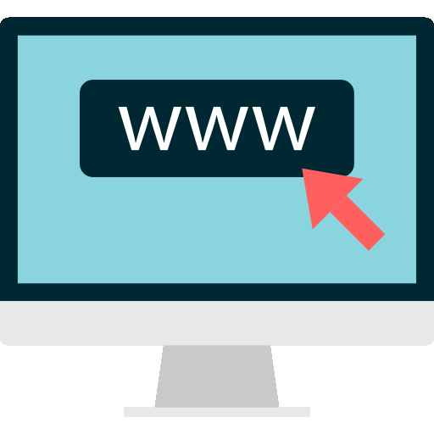
Hazırlayan
Mustafa YILDIRIM
DKAB Öğretmeni
Materyal Sitesi
Din dersi Materyal
ddm@dindersimateryal.com
www.dindersimateryal.com
Derslerinizde kullanmak için sunular üzerinde değişiklik yapabilirsiniz
Sunuları, kişisel web siteleri dışında diğer sosyal medya sitelerinde kaynak göstererek paylaşabilirsiniz.
Eba, zoom, whatsapp vb. uygulamalar ile sunuları öğrencilerinize gönderebilirsiniz.
Bitir
Görüş ve önerileriniz için tıklayınız

